Slide 1
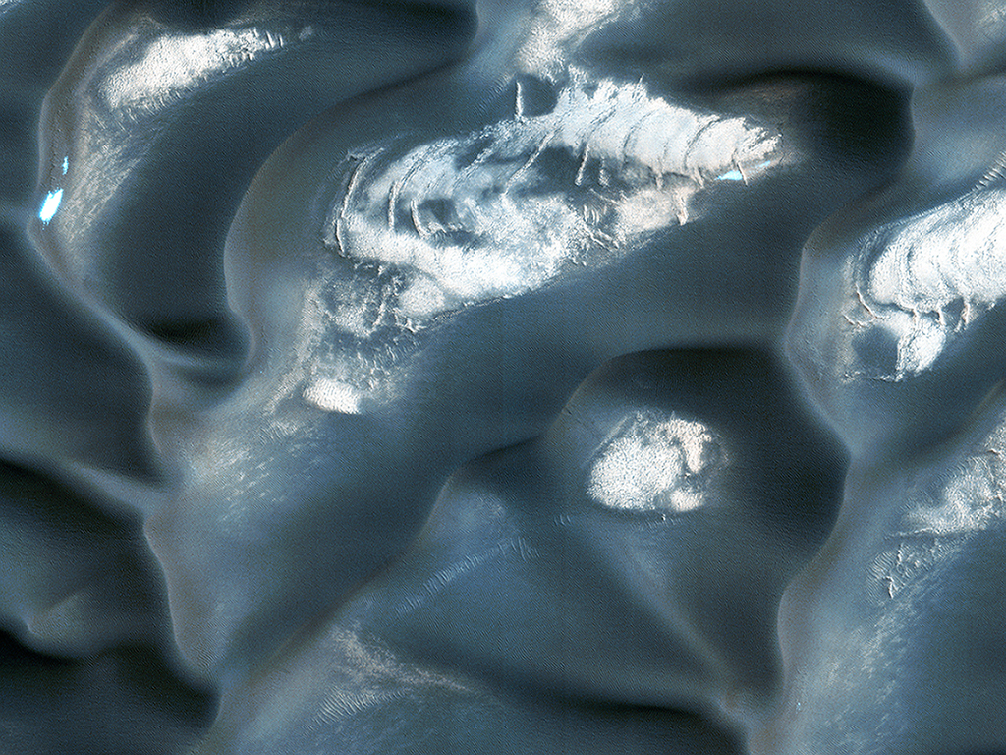


Ondulazioni e dune dal mutevole aspetto in Olympia Undae
Questa immagine è stata ripresa durante l’inizio dell’estate del presente anno marziano. Il materiale di colore scuro è la sabbia che compone le dune. Nello spazio tra le dune, sono visibili il fondo roccioso brillante e ciò che rimane della brina non ancora del tutto sublimata. (NASA/JPL/University of Arizona)
uahirise.org/it/ESP_036099_2615

